Slide 1
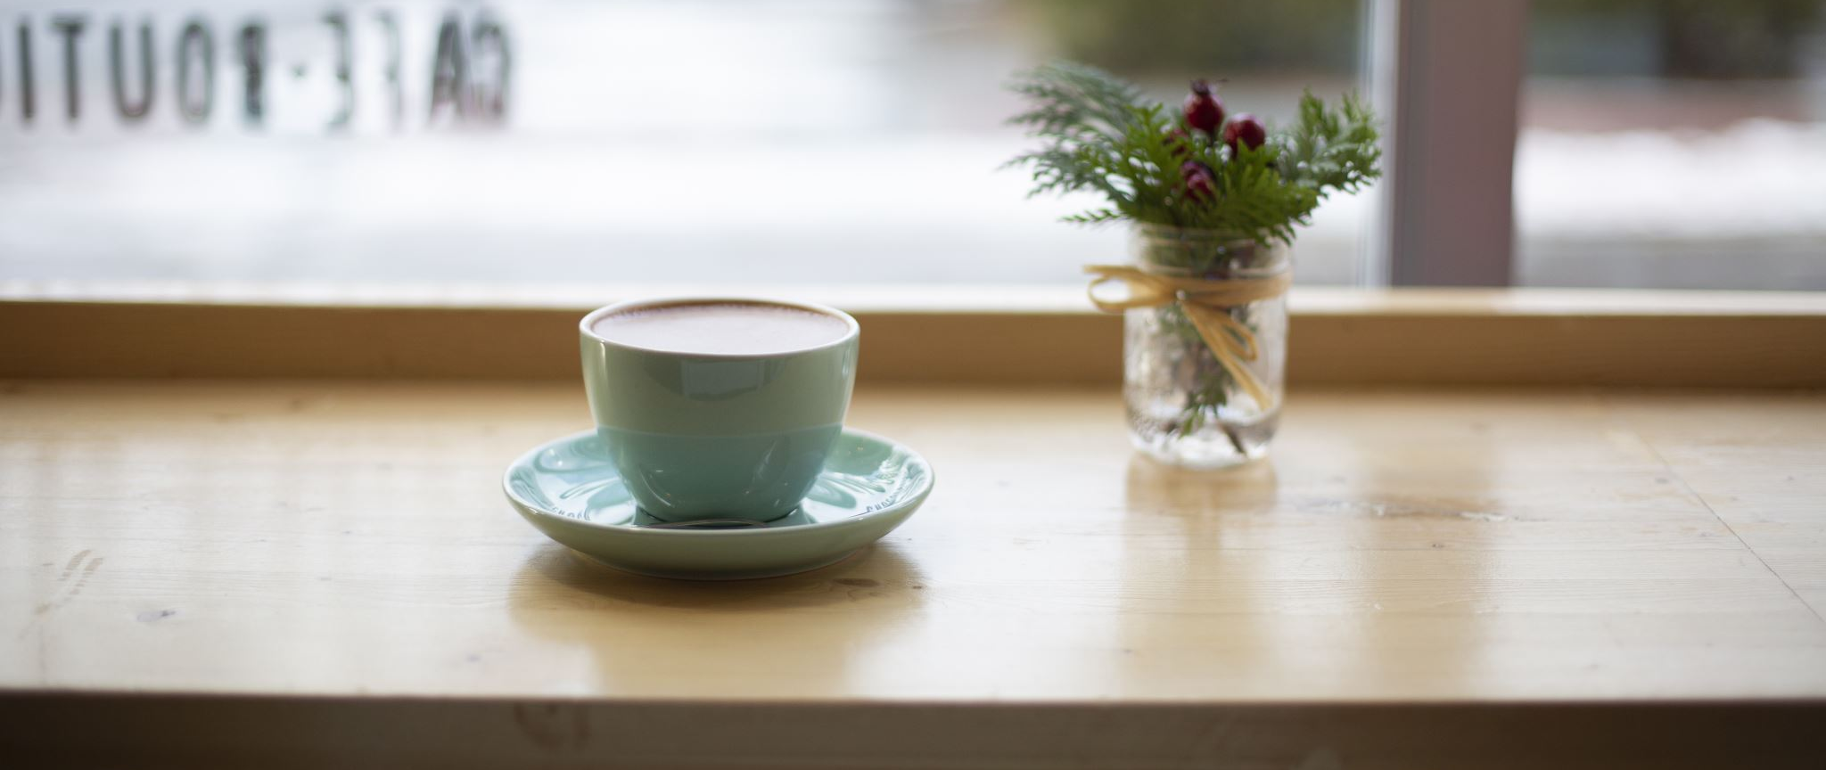
Deutschkonversationsgruppe
01.07.2021

Slide 2
Willkommen zur DK-Gruppe 初中級！
Findet am jeden Donnerstag um 12:00 statt. (Dauern eine Stunde)
In jeder Zeit kannt ihr reinkommen und rausgehen.
Mittagessen? Natürlich Klar ☺
Essen und sprechen und ... genießen wir Deustch ☺
Sei nicht schüchtern! Fürchte dich nicht vor Fehlern!
Lernen wir zusammen Deustch ☺
https://u.kyoto-u.jp/tp-m6 に本日の語彙・表現リストを載せています。

Slide 3
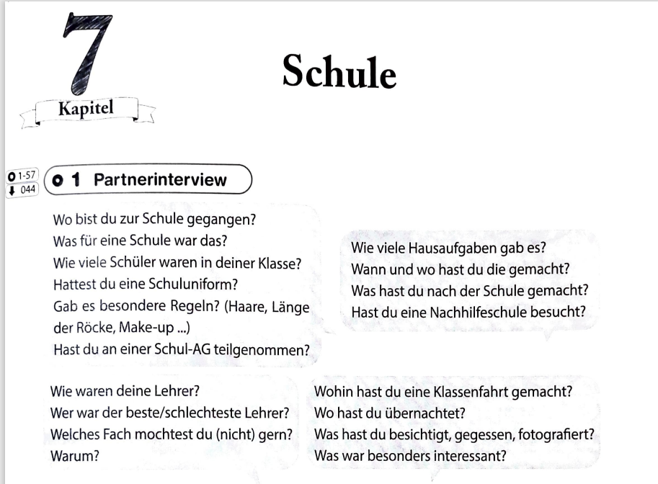

Slide 4
Partnerinterview 1
Wo bist du zur Schule gegangen?
Was für eine Schule war das?
Wie viele Schüler waren in deiner Klasse?
Hattest du eine Schuluniform?
Gab es besondere Regeln? (Haare, Länge der Röcke, Make-up ...)
Hast du an einer ※Schul-AG teilgenommen?
※Arbeitsgemeinschaften in Schulen: 部活。Arbeitsgemeinschaften können außerhalb des Pflichtunterrichts freiwillig besucht werden. AGs können zu fast allen erdenklichen Themen gegründet werden, traditionell gibt es an den meisten Schulen AG für Musik, Sport, Technik, Foto, Naturschutz, usw.

Slide 5
Partnerinterview 2
Wie viele Hausaufgaben gab es?
Wann und wo hast du die gemacht?
Was hast du nach der Schule gemacht?
Hast du eine Nachhilfeschule besucht?

Slide 6
Partnerinterview 3
Wie waren deine Lehrer?
Wer war der beste/schlechteste Lehrer?
Welches Fach mochtest du (nicht) gern?
Warum?

Slide 7
Partnerinterview 4
Wohin hast du eine Klassenfahrt gemacht?
Wo hast du übernachtet?
Was hast du besichtigt, gegessen, fotografiert?
Was war besonders interessant?

Slide 8
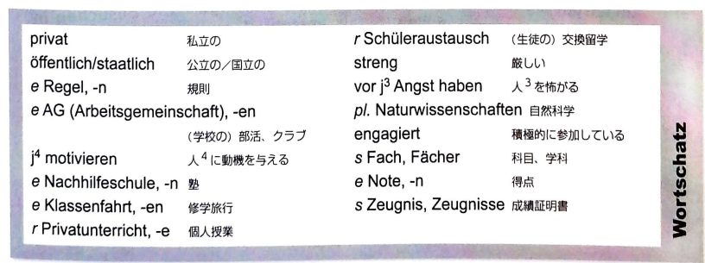
Wortschatz 1

